Slide 1
区块链时代的数字资产管理
顾学雍
May 16, 2018

Slide 2
在区块链启动智能经济的时代：
数字资产的实用价值远大于数字货币
所以
我们需要让更多人可以
平等自由地调度属于他们的数字资产

Slide 3

新一代的通证技术 将重新定义所有资产的确权与授权方法
通证
通证
数字
产权
通证
通证
传统
产权
通证
通证
通证
通证
管理办法
通证
通证
通证

Slide 4
信息系统内容蕴藏的数字资产？
信息系统：
黑盒子。。。

Slide 5
新一代的通证技术 将重塑所有资产的确权与授权方法
传统数字资产 | 通证化数字资产
静态数字内容（音视频、文字） | 动态确权与授权的数字资产
专业机构发布的内容查询服务 | 全民参与的数字内容发布
针对特定应用场景开发的软件 | 可灵活重组的微服务
专业的信息运营技术人员 | 个人化的数字资产管理

Slide 6
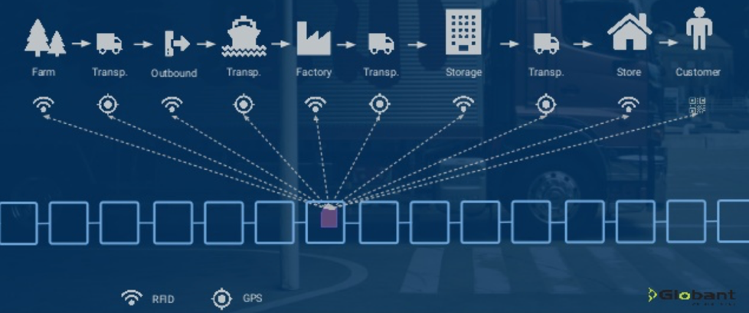
区块链：透明且能评估可信度的数据库
sign
chain
区块链
区块链
区块链
区块链
区块链
区块链的256比特账号总量：2²⁵⁶=10⁷⁷=10⁵⁰*10²⁷
实现低成本的可信日志(账本)数据库

Slide 7
数字资产可被打包为通证化货币
区块链的256比特账号总量：2²⁵⁶=10⁷⁷=10⁵⁰*10²⁷
信息系统：
黑盒子。。。

Slide 8
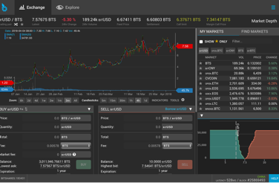
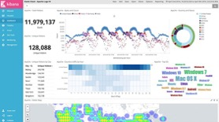
数字资产可被打包为通证化货币
区块链的256比特账号总量：2²⁵⁶=10⁷⁷=10⁵⁰*10²⁷
基于通证技术标示的数据包
可经由通证交易
的数字资产
资产可经过通证的
统一命名空间搜寻导览
可借通证授权机制
灵活重组的数字工作流
通证化管理的
可重组微服务包
可被通证化的
计算容器
可经由通证机制在
多地发布的通证服务
自动化微服务配置备份与恢复技术
可自动备份与恢复
的通证化数字资产管家
网络与硬件
基础建设

Slide 9
智能经济的发展速度取决于
技术弱势群体能否持续挖掘新价值
并参与公平互惠的数字资产交易活动

Slide 10
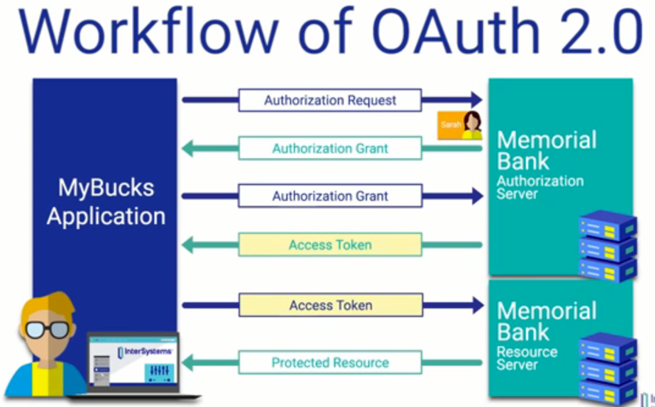
以OpenID 为例的通证技术
通证工作流：
1.确权
2.授权
多方参与者的确权与授权工作流

Slide 11
基于通证授权的可信计算
通证 = 数字资产 > 数字货币
没有通证(Token)，就没有可信计算，也就没有可在网络上交易的数字资产
（Token不止是数字货币，数字货币是最简单的一种数字资产）

Slide 12
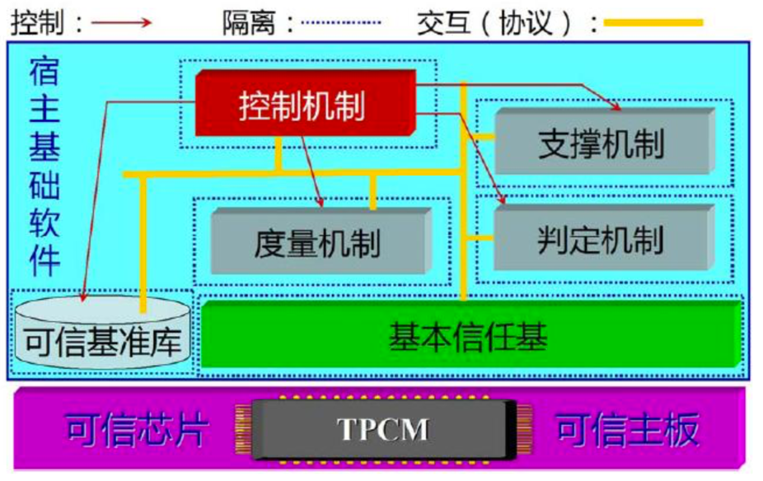
（区块链时代前）的可信计算的定义
安全+可靠
结果可预期
无外在干预计算结果
内容摘自：可信计算现状与未来 （韩永飞）

Slide 13
（在区块链风行之前）通证：数字资产的标签
数字货币：以（中心化）数字账本为见证资产数量的技术
数字身份：以Open ID 为代表的身份编码 （微软等牵头）
通证授权系统：以OAuth 为代表的确权与授权机制
可信计算平台：结合可信设备与通证技术的操作系统

Slide 14
趋势：区块链出现后的可信计算
从实名到匿名：产权竟然可通过可匿名化的账户来交易？
从中心化到分布式：从多中心的Open ID 到可全网通用的Hash ID
从权威到草根：从OAuth 转向类似Ethereum的智能合约
从单体整合到模块化：从臃肿的操作系统到轻量化的“微服务”

Slide 15
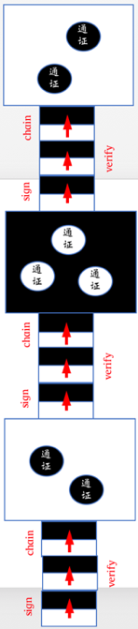
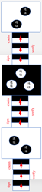
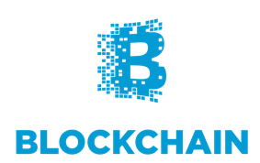
区块链扩大了可信计算的应用场景
可信
计算
资产确权
数字通证提供了一套万用的资产标示方法，
从而让所有可标示资产的确权与授权记录得以记录在区块链上

Slide 16
摆脱货币概念的
“通证交易”？

Slide 17
微信:全球最大的集中式通证经济平台
基于法币与实体银行的微信支付。
大量商家支持的现场支付。
P2P 个人法币转账功能
微信红包
分账支付系统 (Go Dutch)
出租车呼叫与支付系统
交换可阅读、多媒体信息
购买酒水、食物
洗衣店的到家服务
管家服务
卡拉OK订房服务
比价与定价服务
交换虚拟货币
实时定位
交付水电煤气款项
个人财富管理
支付公益捐款
游戏积分纪录
定制汽车设计
购买家用/办公室的 饮用水
图像来源: https://www.techinasia.com/how-wechat-is-really-used-in-china

Slide 18
区块链/DApp的社会秩序？
无界
法界
经济行为/功能 | 现有的电商（微商）平台 | 现有的基于区块链的经济活动
商品与服务的供应者 | 实名化的电商/微商/用户 | 任何可上网的参与者
计算资源的提供者 | 电商/微商平台提供者 | 任何可上网的参与者
经济规则制定者 | 电商/微商平台提供者 | 制定经济规则之软件开发者团队
经济法规执行者 | 电商/微商平台提供者 | 通过某种“可信”软件DApp执法
法规执行的媒介 | 责任电商/微商的线上/线下服务机构 | 某种“可信”软件DApp
改自：https://blog.otiumcapital.com/token-economy-101-or-why-blockchain-powered-decentralized-networks-are-important-310de1cc8bac

Slide 19
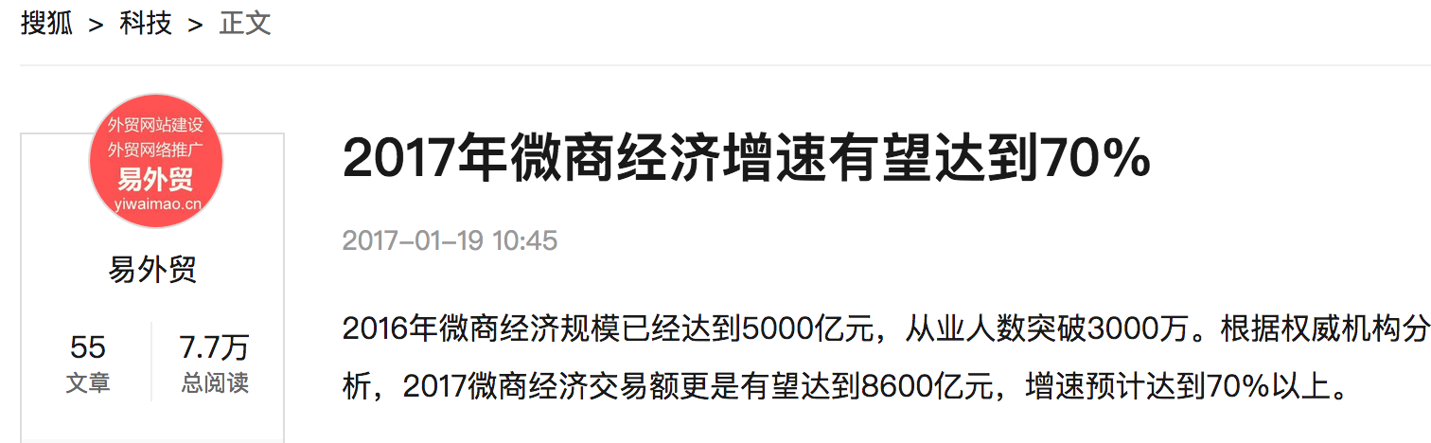
微商通证经济有3600万销售人员
8600亿 * 170% = 14620亿
区块链可以给更大的机会？

Slide 20
通证经济的发展空间
无界
法界
功能 | 现有工具 | 下一代科技手段
网络协作 | 微信支付、支付宝 | 区块链、智能合约(DApp)
可确权的数字资产 | 二维码、微信群人力确认 | 物本朔源、计算容器私有化
可计算的商业情报 | 微信机器人、小程序、 微商平台 | 商情的搜寻与推断

Slide 21
商情的搜集与推断
弱势群体其实是最大的
数字资产生产者

Slide 22
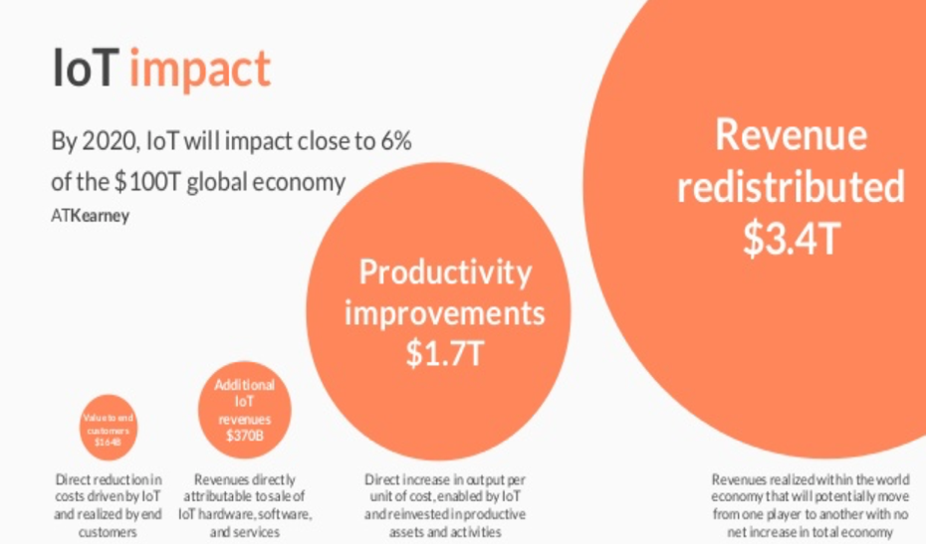
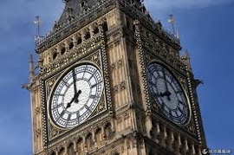
区块链提让技术弱势群体创造可信数据
区块链：一种基于不直接相关
的交易事件公证日志（时钟）
物联网
物联网：铺天盖地地传感器
采集物理信息提供可信数据
区块链
区块链
区块链
区块链
区块链

Slide 23

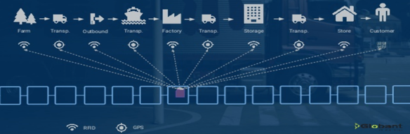
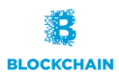
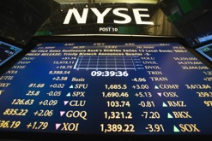
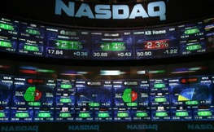



区块链：时空场景中的可信标示系统
可信度
区块链
区块链
区块链
区块链
区块链
时间
空间
通证
通证

Slide 24
以微商为例：（团队协作）的可信计算”容器”
记录团队协作的工作派遣、日志、进度
便于在手机上使用的界面：移动办公环境
联系媒体文件的链接
可以跨越多个不同数据历史，搜寻相关内容：
如使用微信的机器人，采集微信的通话记录
将微信记录放到相应的微商私有的数字资产库中

Slide 25
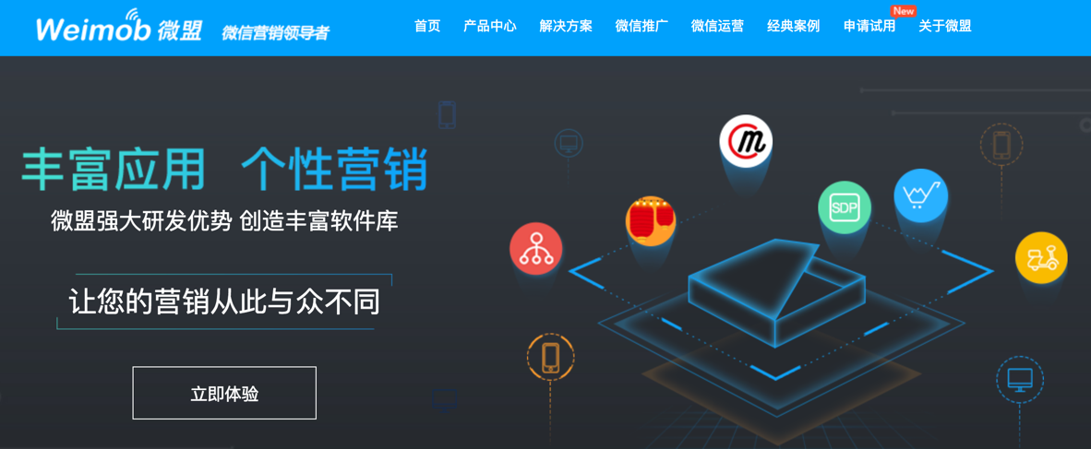
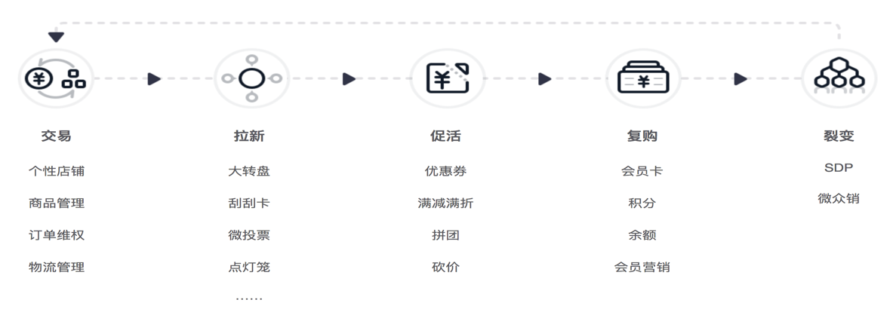
微商工作流 Workflow 容器化的典型案例
http://dianshang.bjweimob.com/?sem-bd-pc-weishangcheng

Slide 26
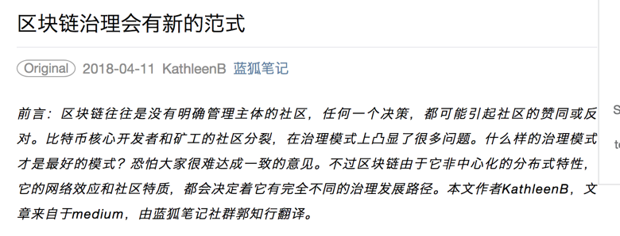

区块链社区可从微商借鉴的概念
记录团队协作的：企业内工作记录的可追朔性
企业知识管理：标签化的、可搜寻数据内容
数据安全可靠：多媒体数据导览、备份与压缩

Slide 27
通证经济的参与者应该有什么？
通证经济：身份认证与数字资产管理
资产类别：管人，管物，管数据
管理工具：任务派遣、内容搜寻、备份与恢复

Slide 28
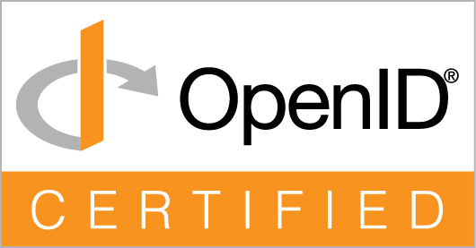


一般社群组织应有的通证化数字资产
功能 | 开源工具 | 微商需求
网络协作 |  | 微信API、资产交换软件
可确权的数字资产 |  | 通过容器技术 部署在私有云
可计算的商业情报 |  | 商情的搜寻与推断

Slide 29




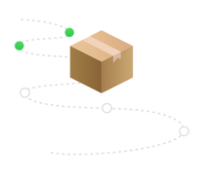

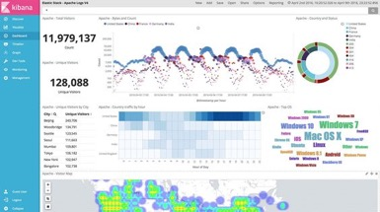



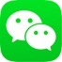

微服务与数字资产的容器化
可信容器技术
数据备份与恢复工具
公开的通证交易界面
任务派遣与数据资产内容生产工具
分布式资产交易所
商业情报计算容器
行为追踪容器
可信物理通道
数字资产搜寻界面

Slide 30

可根据场景需求配置的通证化容器
可信容器技术
可信容器技术
任务派遣与数据资产内容生产工具
公开的通证交易界面
公开的通证交易界面
任务派遣与数据资产内容生产工具
数据备份与恢复工具
情报采集容器
分布式资产交易所
分布式资产交易所
商业情报计算容器

Slide 31
可信计算：对数字资产确权与授权
通证 = 身份+权限+内容
任何有价值的数据，均可由通证交易确权
在可确权条件下，进行不同程度的授权
买断：无限时间的内容分享。
租赁：有限时间开放数据服务
转让：让渡全网范围的命名权
。。。

Slide 32
容器技术的通证化方案
数字资产容器 | 资产内容的变动 （版本标签的通证化管理） | 支撑工具（案例）
文件 | 个人的内容创作与修订行为 | MediaWiki
文件夹 | 文件内容与文件结构的变动 | Git
微服务 | 可执行代码的（版本）变动 | Docker
系统配置信息与监控 | 计算服务的维护与持续发布（DevOps） | Kubernetes
物理环境 | 特定时空场景的通证标签 | 数字化资产 的应用现场

Slide 33
容器技术与通证标准的结合
独立程序
可重组
工作流
从
转换到

Slide 34
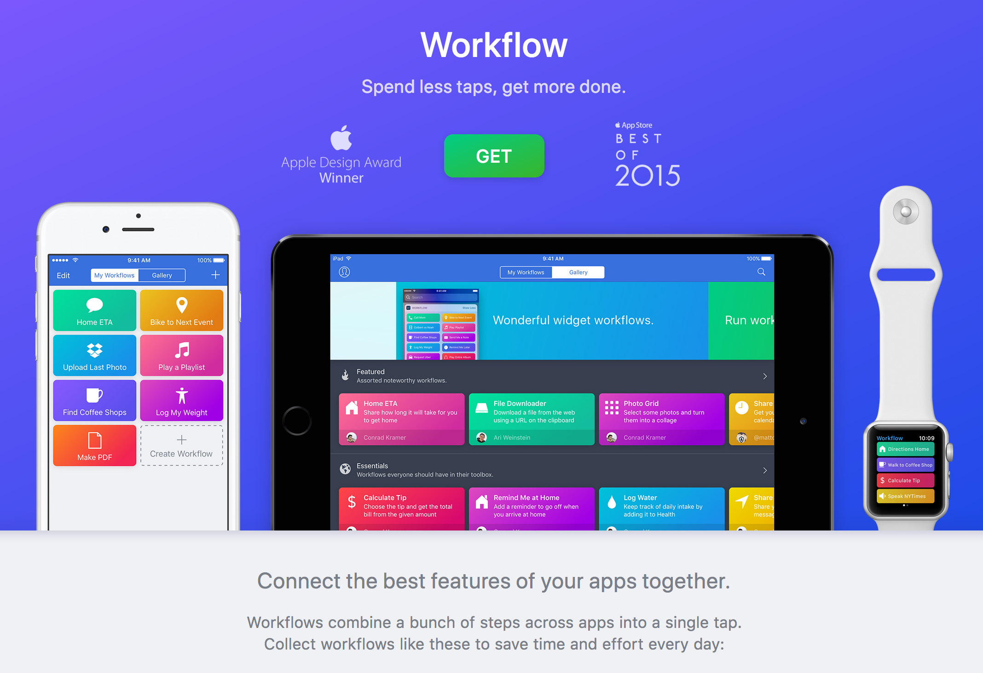
通过工作流自动化运营数字资产

Slide 35
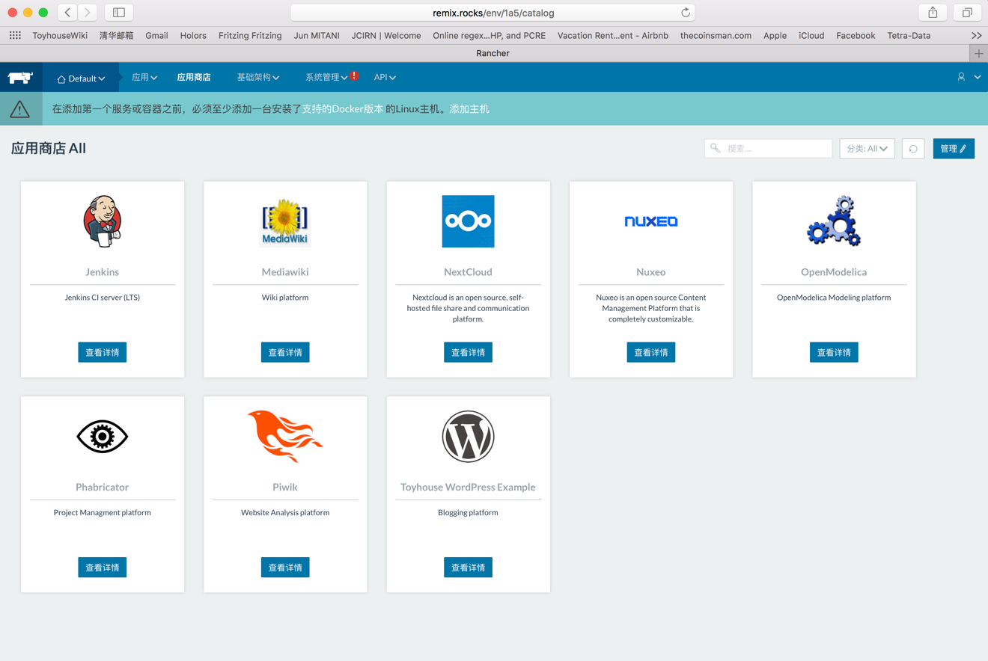
目前已集成的微服务计算“容器”

Slide 36
可交易的数字资产容器
为技术小白配置的微服务软件包
对技术弱势群体提供“微服务化”的数据资产管理方案
将“微服务”的软件功能、配置信息、运行数据内容分别地标示为可交易的通证
提供数字资产交易的人机界面与数据转化运行机制

Slide 37
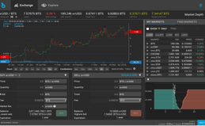
统一化的（数字资产）通证流通市场
可信容器技术
可信容器技术
公开的通证交易界面
公开的通证交易界面
任务派遣与数据资产内容生产工具
分布式资产交易所
分布式资产交易所
可信容器技术
公开的通证交易界面
分布式资产交易所

Slide 38
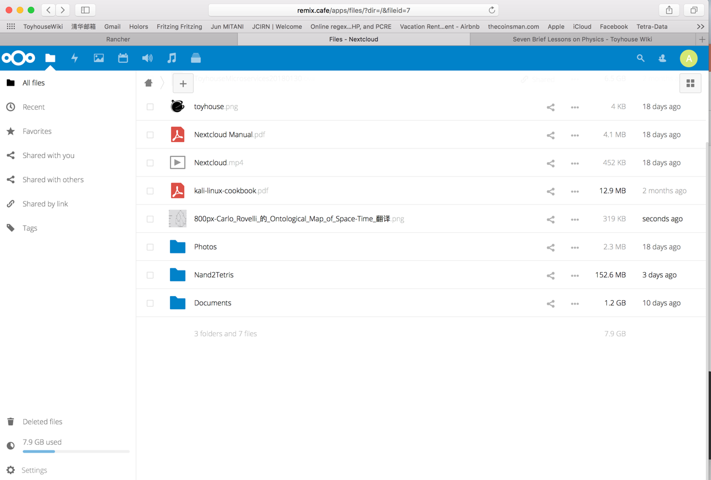
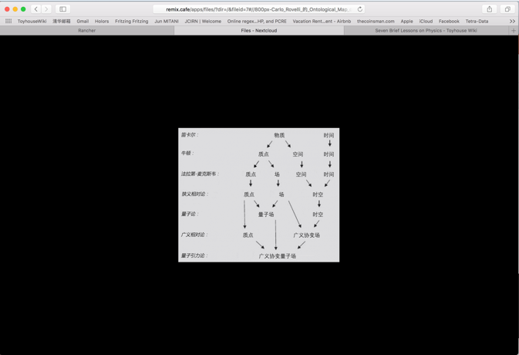
NextCloud 多媒体数据资产“容器”

Slide 39
采集 使用者记录 的“统计数据容器”：Piwik

Slide 40
将数据备份与还原自动化的微服务：Jenkins
Image source: https://www.datadoghq.com/blog/monitor-jenkins-datadog/

Slide 41
技术小白亦可挖掘私有数据的价值
联系不同数据来源的内容，跨数据库搜寻
对私有数据服务的使用信息进行分析 Piwik
为不同应用场景定制搜寻的人机界面 ELK

Slide 42

联系所有私有数据库的搜寻“容器”：Kibana

Slide 43
已完成的技术工作
本项目已将基于Docker技术的微服务标准：
建立了对包括MediaWiki、WordPress、Piwik、Elasticsearch等十几款常用软件版本、软件配置信息、相应数据库采集的动态数据内容等数字资产的微服务化与通证化
针对容器资产的通证交易试运行界面
开始测试BitShares等软件，建立基于区块链标准的通证交易系统。

Slide 44
待进行的技术工作
基于Hash ID的资产标准化命名空间
基于容器技术的通证化工作流：
开发基于手机界面，包括微信小程序的导览微服务资源的网页界面
数字资产钱包的界面设计与通证机制配对。
与现有或即将发布的区块链资产标示标准，如 IOTA、NewtonProject等技术对接。

Slide 45
通过对数据资产的容器化与通证标签化
本项目将加速智能经济的发展， 因为：
软件的微服务化与通证化，会增加新服务与新产品上线交易的速度
通证技术之确权与授权机制就是“智能合约”的关键技术
智能经济的规模，取决于是否有更多的可被通证技术确权和授权调度的数字资产和服务

Slide 46
结论
结合微服务与通证技术可以创造一个全新的数字资产交易市场 （不仅是软件，还有配对的其他资产）
微信与微商的功能特征提供了现成的使用人群以及一个可突破的技术关卡
技术弱势群体是数字资产经济的可拓市场蓝海

Slide 47
参考文献
W. Dai, "b-money," http://www.weidai.com/bmoney.txt, 1998.
S. Haber, W.S. Stornetta, "How to time-stamp a digital document," In Journal of Cryptology, vol 3, no2, pages 99-111, 1991.
S. Haber, W.S. Stornetta, “Secure names for bit-strings,” In Proceedings of the 4th ACM Conference on Computer and Communications Security, pages 28-35, April 1997.
A.C. Yao, “Theory and applications of trapdoor functions” In Proc. 23rd FOCS, pp80-91. IEEE 1982.
Duplicity web page: https://hub.docker.com/r/wernight/duplicity/
Volmerize web page: https://github.com/blacklabelops/volumerize
http://toyhouse.cc
http://steemit.org

